Slide 1
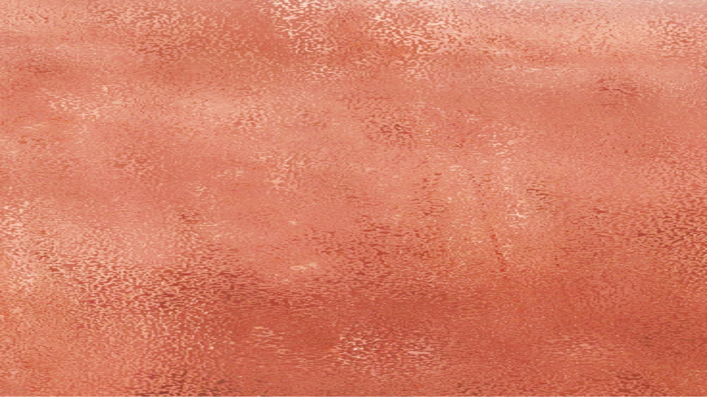


Slide 2
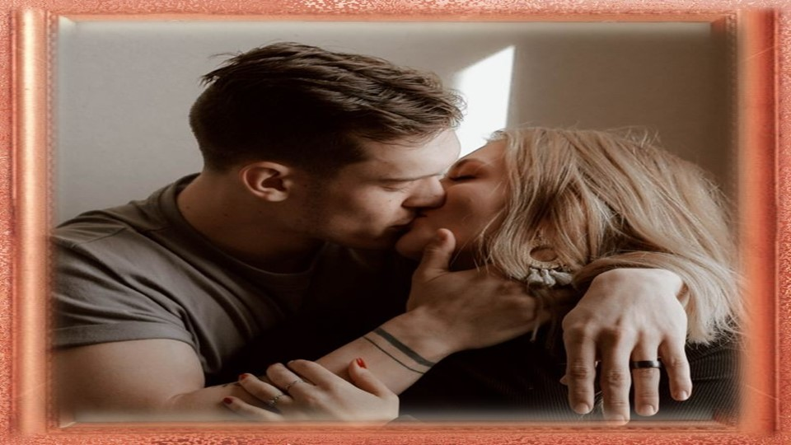

Slide 3

Anjo
Maria Sonia Laukaitis
10/09/2023

Slide 4
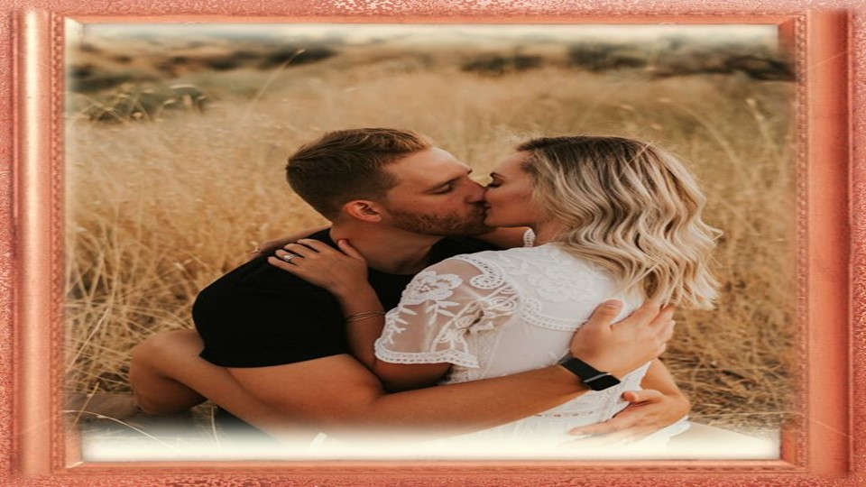

Slide 5
Torturante desejo
Tua face em minhas mãos
Teu olhar nos meus
Tez macia...rósea

Slide 6
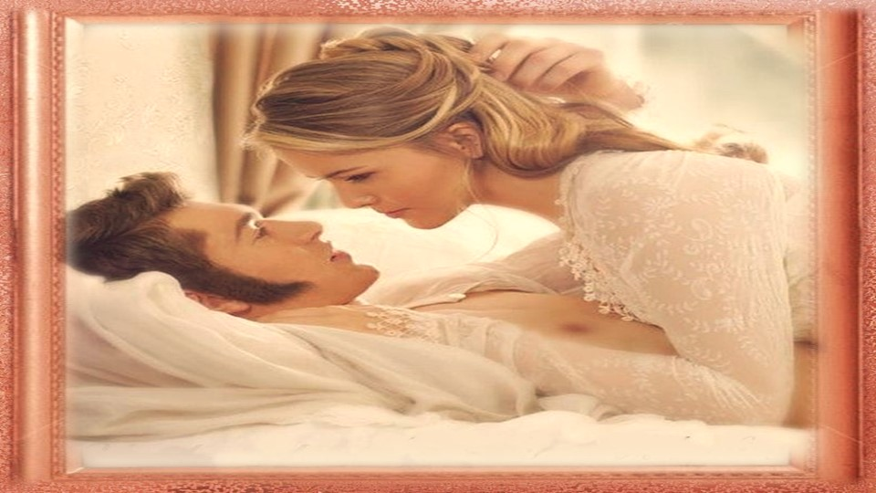

Slide 7
Leve sorriso extensão d’alma
Ah! Jamais o vi tão lindo
Anjo sem asas...
Branco lhe veste

Slide 8
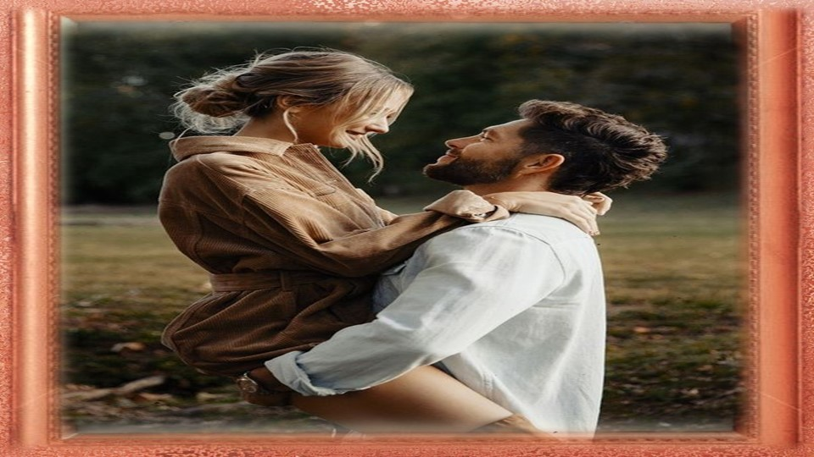

Slide 9
Semblante bonito
Como não te amar
Tua beleza me acalma
Cabelos negros sedosos

Slide 10
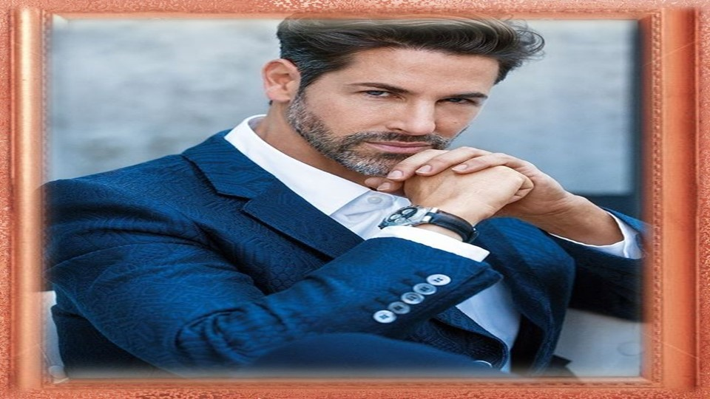
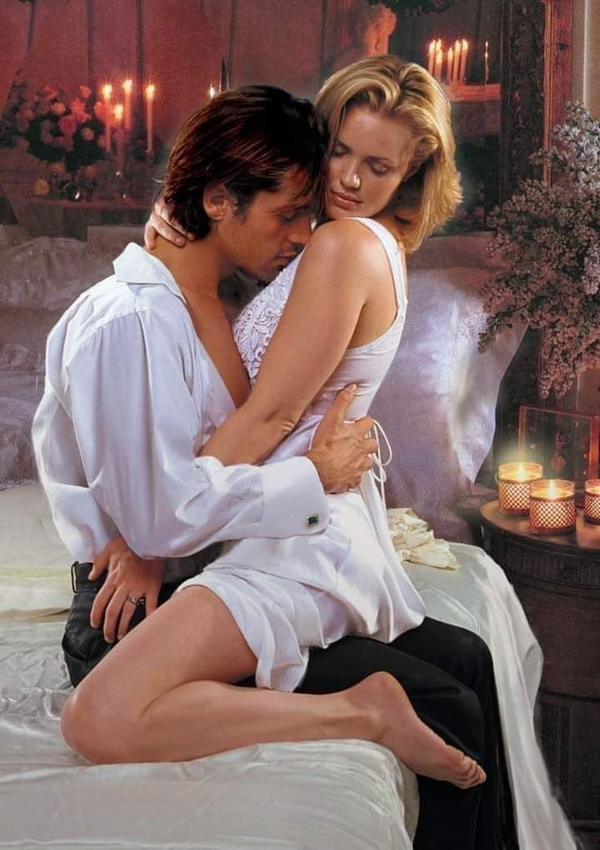

Slide 11
Entre os meus dedos
Transpassam
No teu peito meus pensamentos
descanso
Nos meus braços te afago

Slide 12


Slide 13
Canta pra mim...
No teu corpo adormeço
Amanheci poesia
Em teus braços dormi...

Slide 14
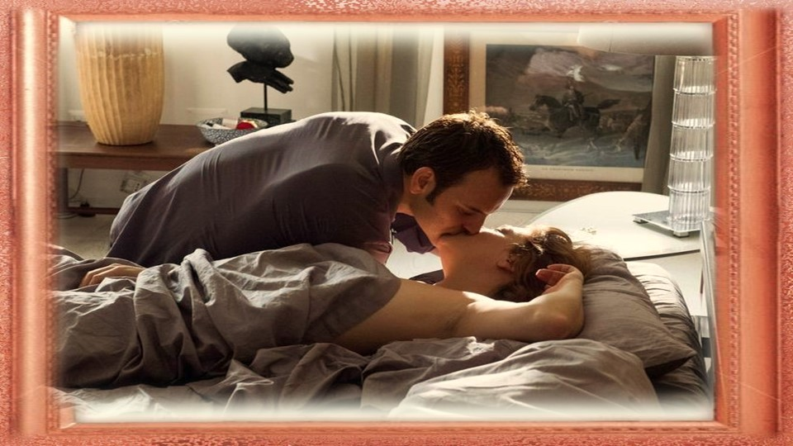

Slide 15

Maria Sonia Laukaitis
Cléo Menegatt

Slide 16
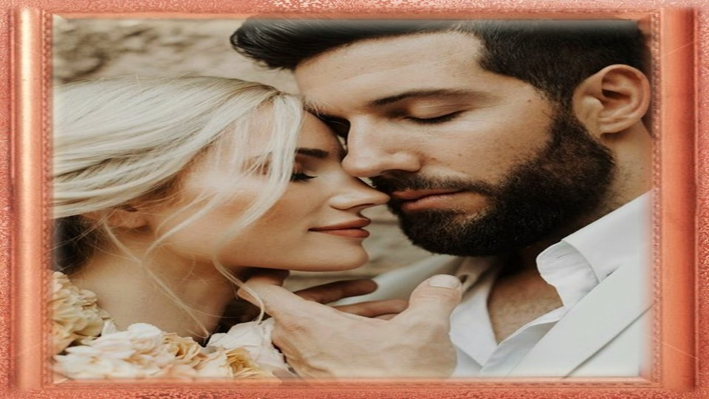

Slide 17
Imagens: Internet e Acervo Pessoal
Texto: Maria Sonia Laukaitis
Música: And I Love You So- Elvis Presley Instrumental
http://www.sergrasan.com.br/cleoslides
Canal no Youtube:
http://www.youtube.com/c/CleoniceMenegattGoelzer
Criação, Formatação e Edição:
Cléo Menegatt
cmenegatt2016@gmail.com

